Slide 1
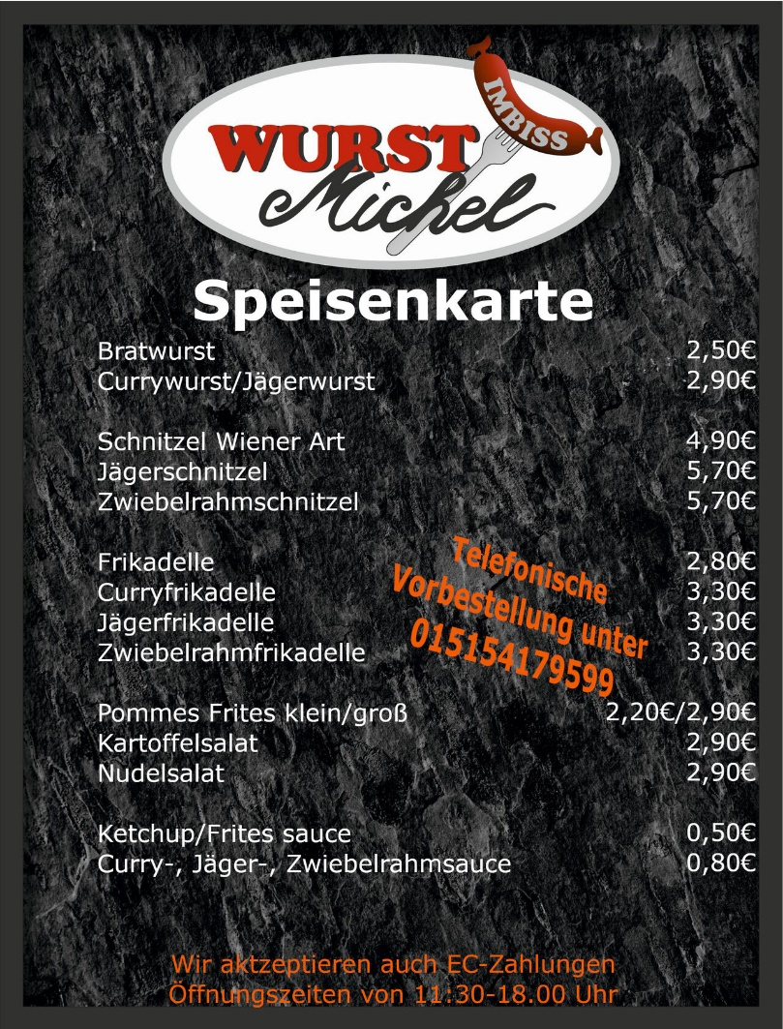

Slide 2
Was kostet eine Bratwurst?
Und eine Currywurst? …

Slide 3
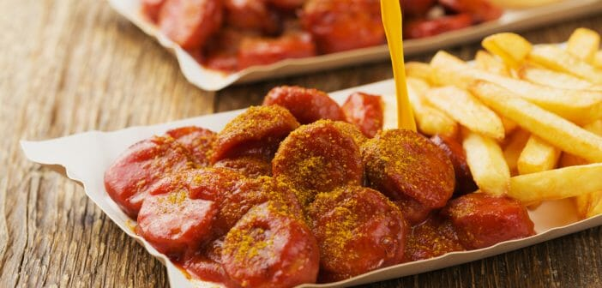
Die Currywurst (mit Pommes)

Slide 4
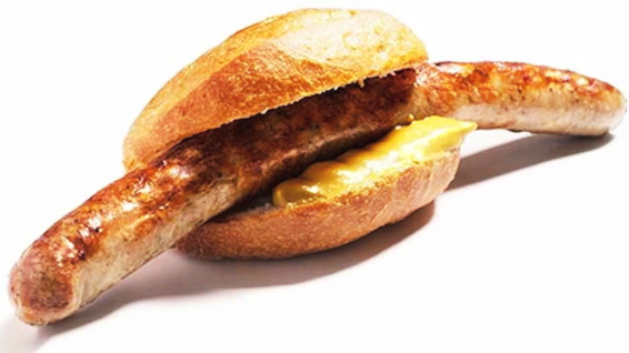
Die Bratwurst

Slide 5
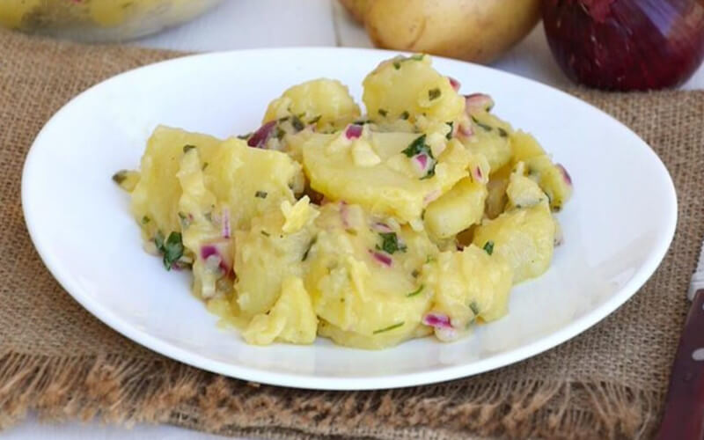
Der Kartoffelsalat

Slide 6
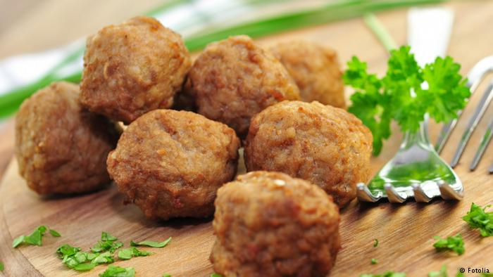
Die Frikadellen

Slide 7
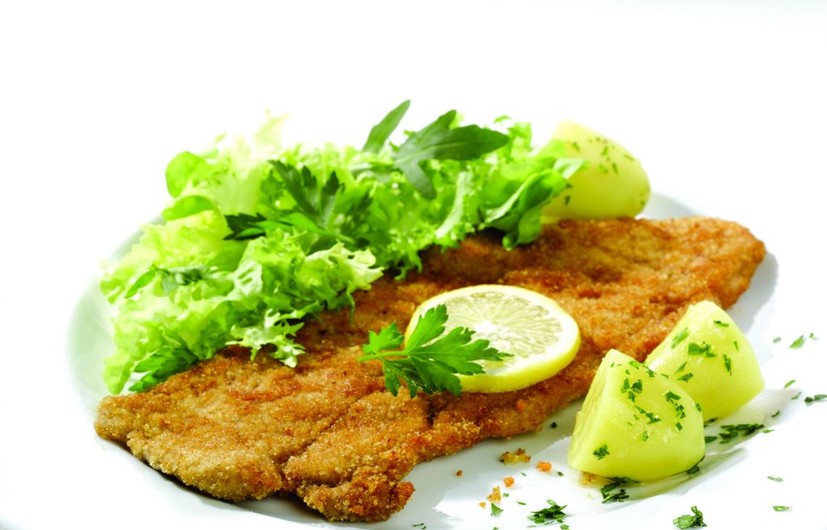
Das Wiener Schnitzel
(mit Petersilienkartoffeln)

Slide 8
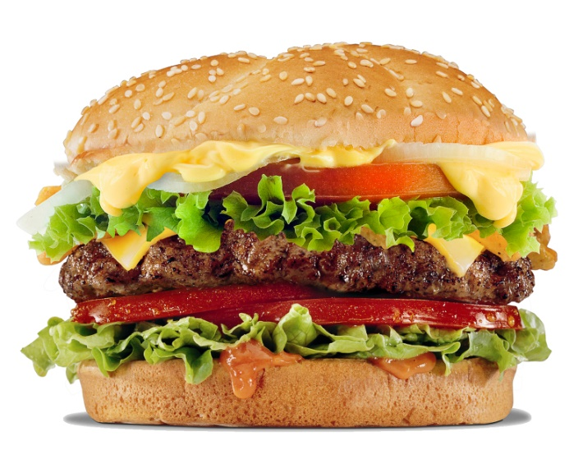
Der Hamburger

Slide 9
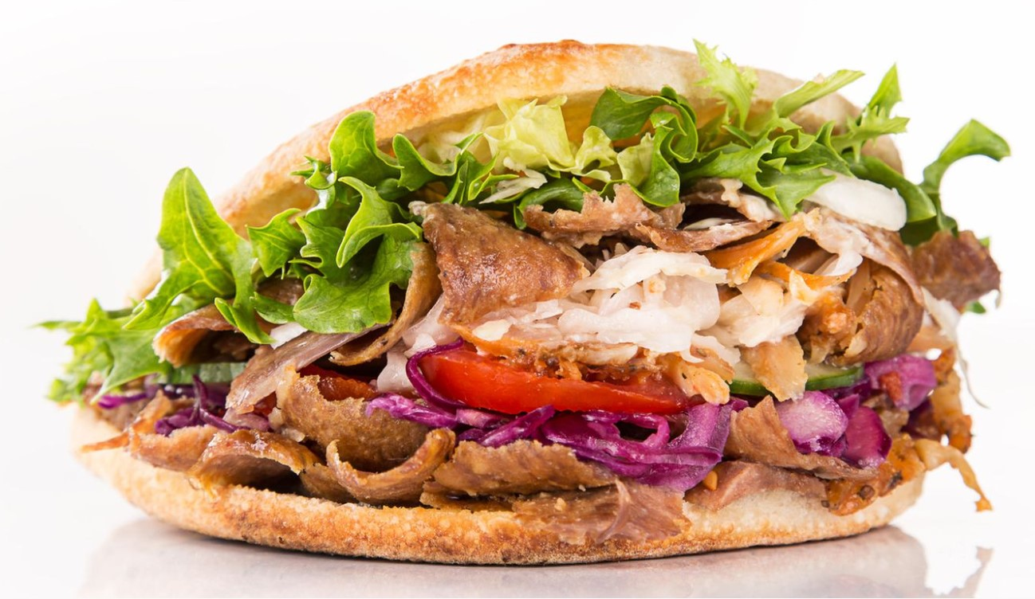
Der Döner

Slide 10
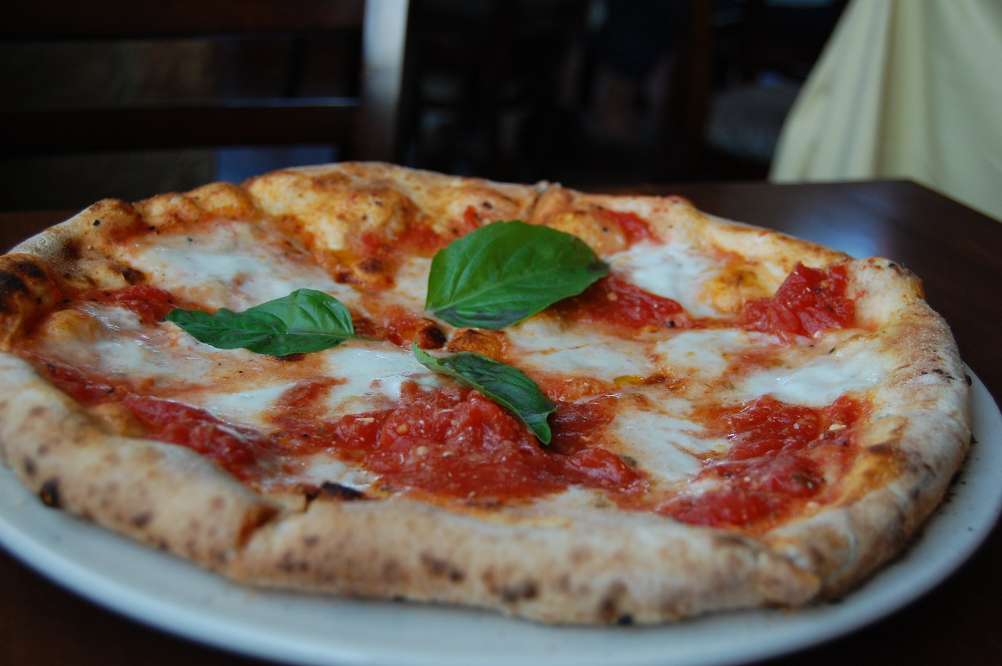
Die Pizza

Slide 11
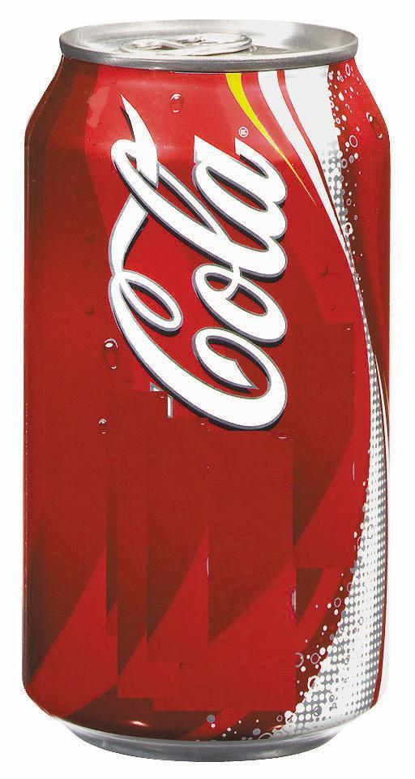
die Cola

Slide 12
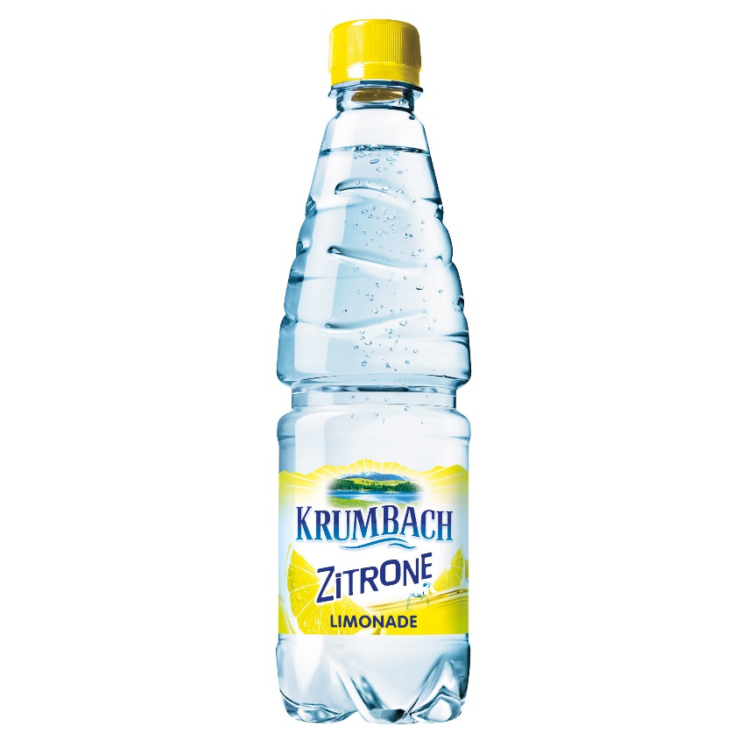
die Limo

Slide 13
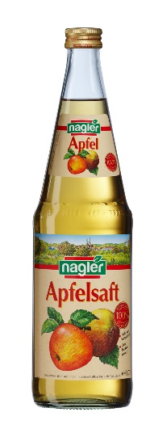
Der Apfelsaft

Slide 14
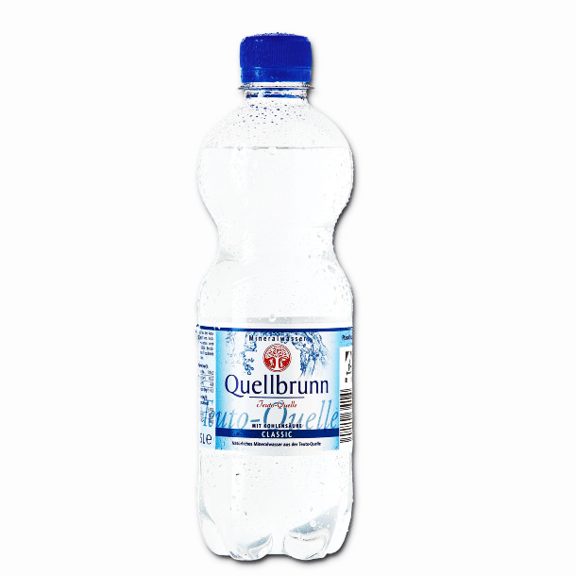
das Mineralwasser

Slide 15
Die Apfelschorle

Slide 16
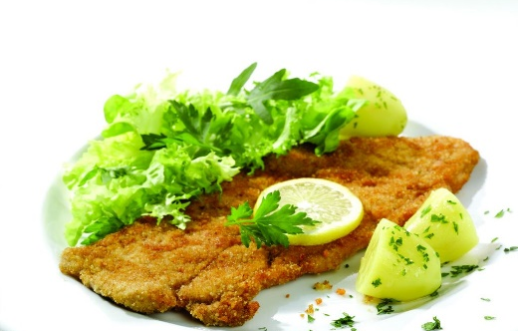
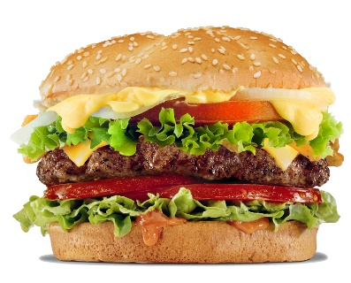
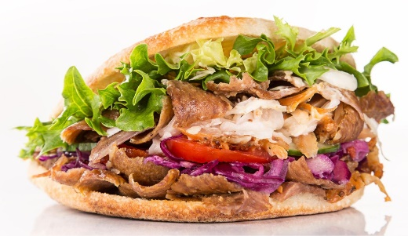
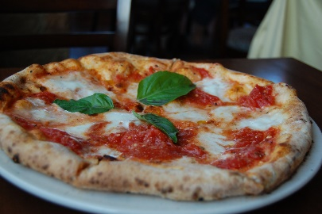
die Currywurst
die Bratwurst
der Kartoffelsalat
die Frikadellen
Das Wiener Schnitzel
der Hamburger
der Döner
Die Pizza
Ich esse gern ….. / Ich mag … / Mir schmeckt …

Slide 17
die Limo
der Apfelsaft
die Cola
Die Apfelschorle
das Mineralwasser
Ich trinke gern ….. / Ich mag … / Mir schmeckt …

Slide 18
(Arbeitsblatt)

Slide 19
das Wiener Schnitzel
der Hamburger
die Currywurst
der Döner
die Bratwurst
die Frikadellen
die Pizza
der Kartoffelsalat

Slide 20
die Limo
die Apfelschorle
das Mineralwasser
die Cola
der Apfelsaft

Slide 21
Guten Appetit!
Ich esse gern …..
Ich mag …
Mir schmeckt …
Ich trinke gern …..
Ich mag …
Mir schmeckt …

Slide 22
BILAN GRAMMATICAL
Les pronoms personnels au datif :
Certains verbes, qui désignent le bénéficiaire d’une action, ont un complément au , comme par exemple les verbes :
DATIF
danken = remercier
helfen = aider
schmecken = plaire (au goût)
MIR
(première personne)
Die Pizza schmeckt .
DIR
(deuxième personne)
Ich helfe .

Slide 23
(Buch Seite 77)

Slide 24
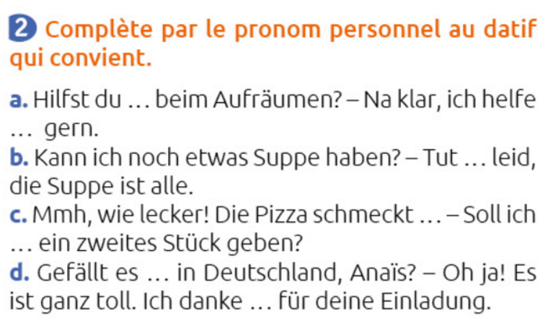

Slide 25
(Übungsheft Seite 56)

Slide 27
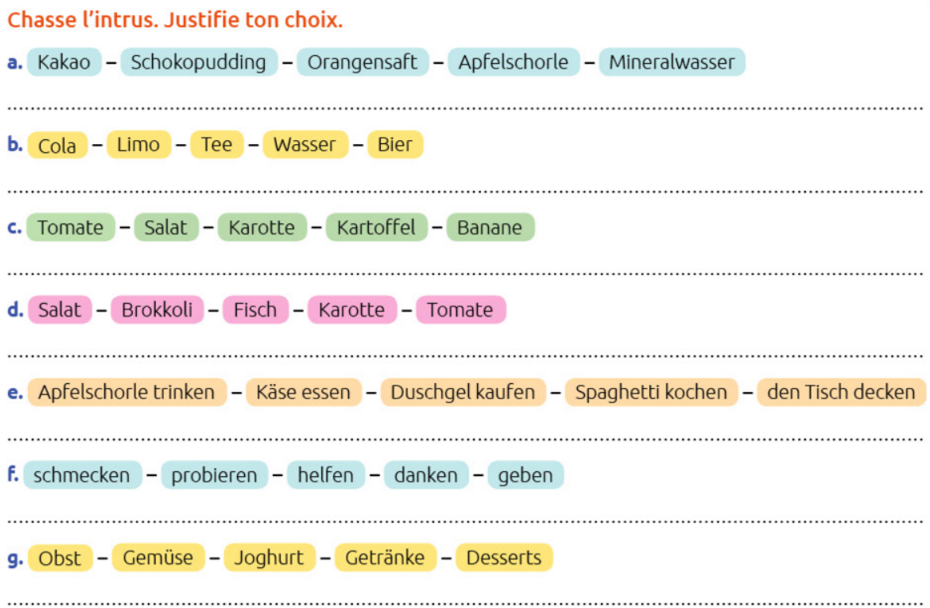

Slide 28
(Buch Seite 77)

